Slide 1
Курсова робота «Прогнозування цін на ринку»
Студента групи КН-21
Пашковського Павла

Slide 2
Вступ
Прогнозування фінансового ринку традиційно займає галузь та наукові установи. Для фондового ринку його мінливість складна і нелінійна. Очевидно, ненадійно та неефективно покладатися лише на особистий досвід та інтуїцію торговця для аналізу та судження. Людям потрібен інтелектуальний, науковий та ефективний метод дослідження для керування акціями. Зі швидким розвитком штучного інтелекту застосування глибокого навчання в прогнозуванні цін на акції стало точкою дослідження. Нейронна мережа в глибокому навчанні стала популярним провісником завдяки гарній нелінійній здатності наближення та адаптивному самонавчанню. Нейромережі довгострокової короткочасної пам'яті (LSTM) успішно розпізнавали мовлення та обробку тексту. У той же час, оскільки вони мають характеристики селективності, осередки пам'яті, нейронні мережі LSTM підходить для випадкових нестаціонарних послідовностей, таких як часовий ряд акцій.

Slide 3
Нейромережі довгострокової пам'яті (LSTM)
LSTM використовує одну з найпоширеніших форм RNN. Ця періодична нейронна мережа призначена для уникнення проблем із тривалою залежністю і підходить для обробки та прогнозування часових рядів. Запропонована Сеппом Хохрейтером та Юргеном Шмідхубером у 1997 р. , модель LSTM складається з унікального набору осередків пам’яті, які замінюють приховані шари нейронів РНН, а його ключовим є стан клітин пам’яті. Модель LSTM фільтрує інформацію через структуру воріт для підтримки та оновлення стану комірок пам'яті. Його дверна структура включає вхідні, забуті та вихідні ворота. Кожна комірка пам'яті має три сигмоподібні шари та один танг-шар.

Slide 4
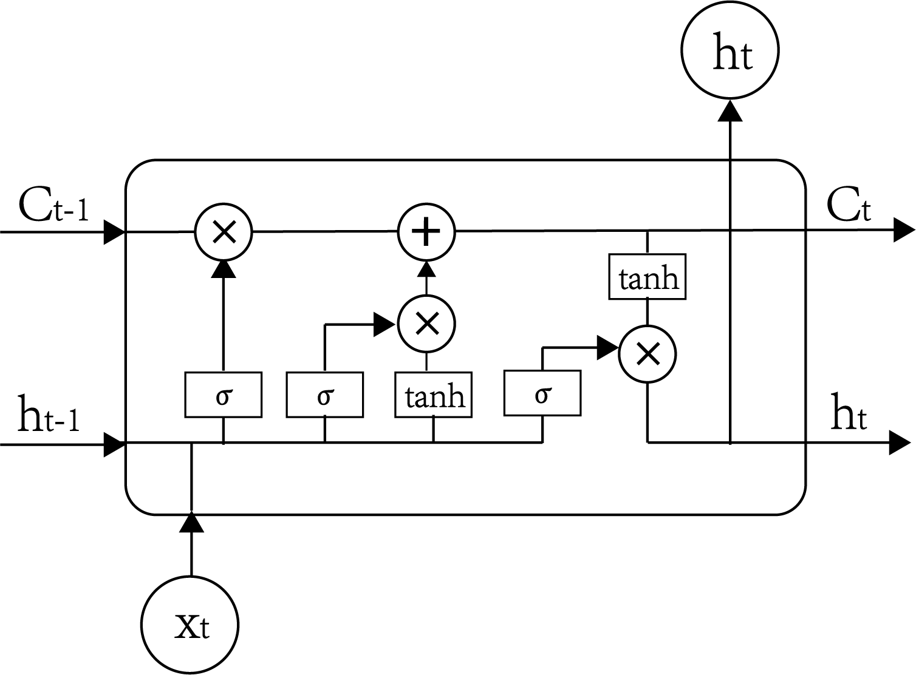
Нейромережі довгострокової пам'яті (LSTM)

Slide 5
Нейромережі довгострокової пам'яті (LSTM)
Забутий затвор у блоці LSTM визначає, яка інформація про стан комірки відкидається від моделі. Осередок пам'яті приймає вихідний ht-1 попереднього моменту та зовнішню інформацію xt поточного моменту як входи та об'єднує їх у довгому векторі [ht-1, xt] через σ перетворення, щоб стати
де Wf і bf відповідно матриця ваги і зміщення забутого затвора, а σ - сигмоїдна функція. Основна функція забутих воріт полягає в тому, щоб записувати, наскільки стан клітини Ct-1 попереднього часу зарезервований для стану комірки Ct поточного часу. Ворота будуть виводити значення між 0 і 1 на основі ht-1 і xt, де 1 вказує на повне резервування, а 0 вказує на повне скасування.

Slide 6
Нейромережі довгострокової пам'яті (LSTM)
Вхідний затвор визначає, яка частина поточного входу в мережу часу xt зарезервована у стан комірки Ct, що запобігає потраплянню незначного вмісту в комірки пам'яті. Він має дві функції. Перший - знайти стан комірки, який необхідно оновити; значення, яке потрібно оновити, вибирається сигмовидним шаром, як у рівнянні (2). Інший - оновити інформацію, яку потрібно оновити, до стану комірок. Через шар шару створюється новий кандидат-вектор, щоб контролювати кількість доданої нової інформації, як у рівнянні (3). Нарешті, рівняння (4) використовується для оновлення стану комірок комірок пам'яті:

Slide 7
Нейромережі довгострокової пам'яті (LSTM)
(2)
(3)
(4)

Slide 8
Нейромережі довгострокової пам'яті (LSTM)
Вихідний затвор керує тим, яка частина поточного стану комірки відкидається. Інформація про вихід спочатку визначається сигмоподібним шаром, а потім стан комірки обробляється тангенсом і множується на вихід сигмоїдного шару для отримання кінцевої вихідної частини:

Slide 9
Запропонована модель прогнозування
Для встановлення моделі прогнозування цін на фондові індекси є три етапи: збір та попередня обробка даних, встановлення моделі та навчання та оцінка експериментальних результатів. Структура мережі LSTM-Attention складається з введення даних , приховані та вихідні шари, а прихований шар складається з LSTM, та щільного шару.

Slide 10
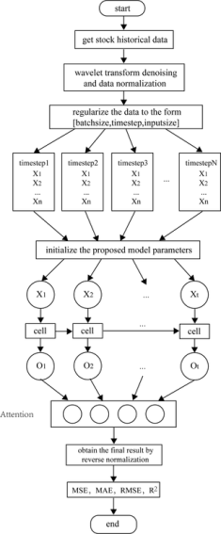
Запропонована модель прогнозування

Slide 11
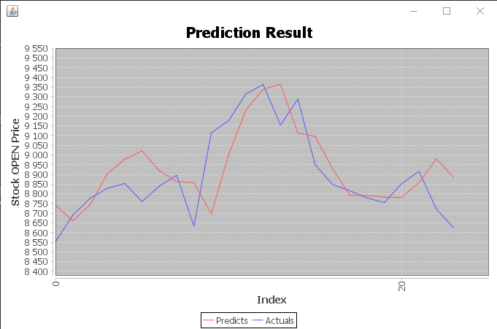
Результати тестування

Slide 12
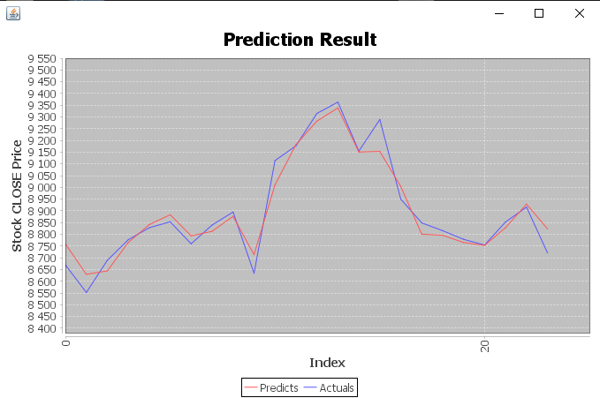
Результати тестування

Slide 13
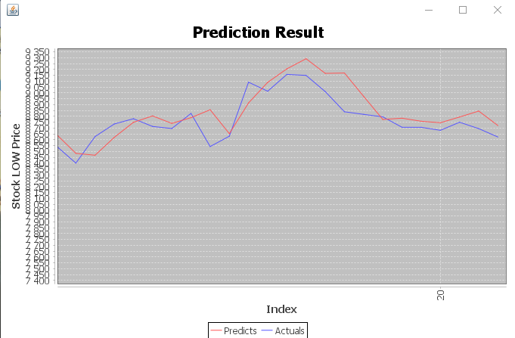
Результати тестування

Slide 14
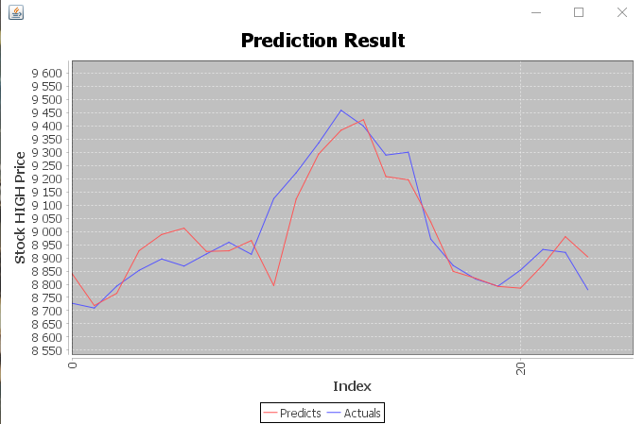
Результати тестування

Slide 15
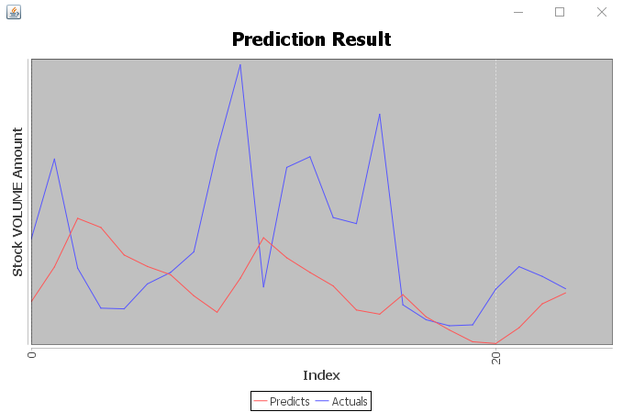
Результати тестування

